Slide 1
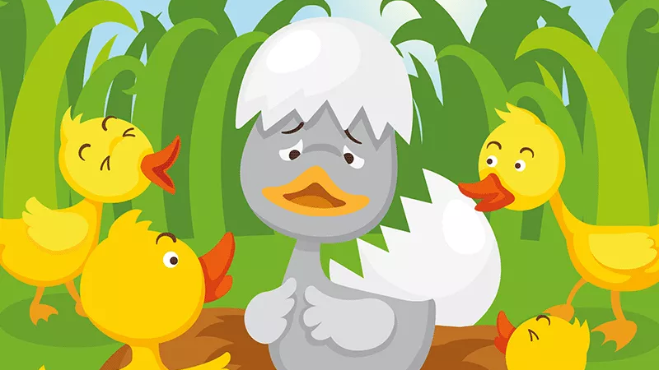
PATITO FEO
Había una vez una hermosa pata que vivía en una granja en el campo y que quería ser mamá. Un verano empolló unos cuantos huevos y cuando empezaron a romperse los cascarones, nacieron pequeños y bonitos patitos. Entre ellos, había uno algo diferente; más grande de tamaño que sus hermanos y con un graznido muy fuerte y algo molesto..

Slide 2
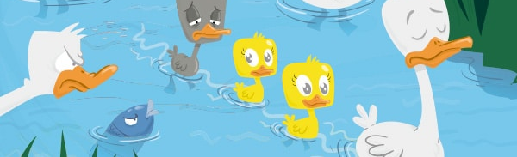
Otros animales que vivían alrededor e incluso sus hermanos patitos, comenzaron a hacerle burlas y a darle empujones mientras se reían de él por ser diferente. Le pusieron el apodo del patito feo. Sus hermanos incluso le decían: “Ojalá te pille el gato grandullón” e incluso su madre deseaba que el patito feo no estuviera en la granja con ellos.

Slide 3
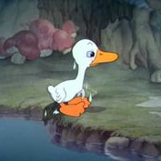
El patito feo, que no entendía porque le estaba ocurriendo eso, decidió huir de aquel lugar y emprender una nueva vida en un lugar diferente donde no estuviera sometido a burlas y empujones, pero no le resultó nada fácil. Los animales salvajes que se encontraba a su paso no querían ser sus amigos.

Slide 4
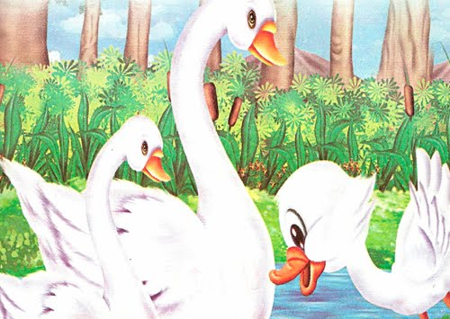
De repente, vio una bandada de hermosas aves libres que surcaban el cielo y se quedó impresionado deseando ser como ellas. Se trataba de una bandada de cisnes.

Slide 5
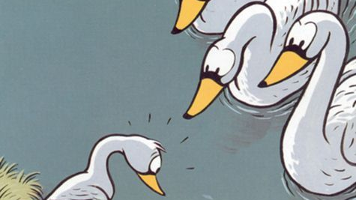
Sorprendido por su belleza, se acercó a ellos aunque con cuidado, puesto que acostumbrado al rechazo de todos los animales, pensó que también ellos le negarían amistad. ¿Cuál fue su sorpresa? que los tres lindos cisnes al verlo, lo rodearon y le dieron la bienvenida haciéndole mimos y caricias con sus picos.

Slide 6
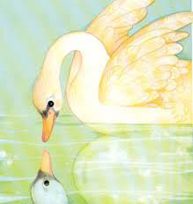
El patito feo no entendía tal recibimiento y atónito por lo que estaba ocurriendo, se miró en el reflejo del agua. El agua proyectó la imagen de un bello cisne y se dio cuenta de que él era tan diferente de los patitos que creía que eran sus hermanos, porque él en realidad no era un pato, era un cisne. Un huevo de cisne se había colado entre los huevos de la mamá Pata y ella sin darse cuenta, lo había empollado. Esa era la razón de que fuese tan diferente al resto.

